Slide 1

Tania Lariza Cisneros Tapia.
Licenciatura En Mercadotecnia Internacional.

Slide 2
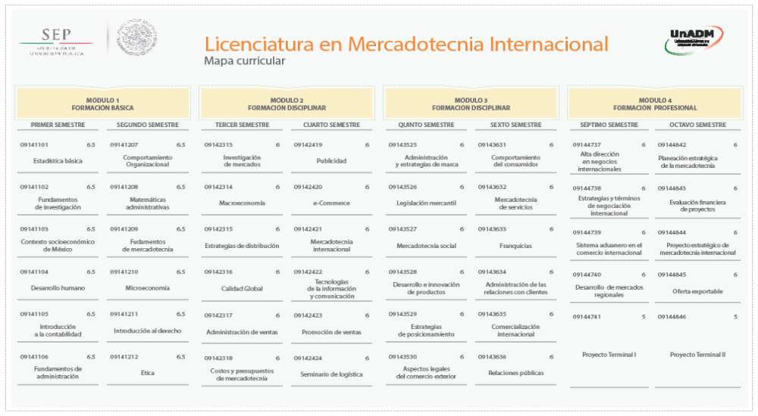
Modelo educativo flexible y centrado en el aprendizaje, que atienda los requerimientos de los sectores público, privado y social en cuanto al diseño e implementación de estrategias y proyectos mercadológicos que permitan enfrentar los retos y transformaciones económicas, políticas, sociales y culturales de los mercados. Duración 3 años
Requisitos de titulación: Acreditar el 100% de los créditos del plan de estudios.
Liberación de Servicio Social: Realizar los Proyectos terminales I y II los cuales suman un total de 500 horas.

Slide 3

Perfil del egresado:
Es un profesionista con una formación integral, calificado para realizar investigaciones cuantitativa y cualitativa de mercados y sistematizar la información procedente de éstos para implementar estrategias comerciales para el lanzamiento, la distribución y venta, de productos y/o servicios. Asimismo, es apto para incentivar el consumo masivo mediante propuestas dentro del marco de la ética, apegadas a las leyes nacionales, de comercio exterior y aduanas.

Slide 4

Como impacta la carrera de mercadotecnia internacional en México.
Puedes dedicarte a impulsar marcas de pequeñas empresas y apoyar a emprendedores mexicanos o puedes también ayudar a las instituciones a fomentar la cultura, a acercar proyectos educativos o ecológicos a la gente y generar también conciencia sobre acciones que beneficien a la sociedad.

Slide 5
Ve
Centrado en el estudiante: Coloca al estudiante como el centro del quehacer educativo.
Flexible: El estudiante organiza y decide su ritmo de estudio.
Inclusivo: Ha sido diseñado para atender a personas con algún tipo de discapacidad motriz, auditiva y visual.
Utiliza tecnología de vanguardia: El programa ha sido dotado de infraestructura tecnológica con la finalidad de crear las condiciones que optimicen todos los procesos educativos, académicos y administrativos.
Accesible: Los estudiantes pueden realizar sus actividades desde cualquier lugar y en cualquier momento.
Interactivo: Está garantizada, no sólo por la posibilidad de que el estudiante interactúe con el Docente en línea, sino también por la incorporación del aprendizaje colaborativo.

